Slide 1
Web课程

Slide 2
Web课程
课程目标
前置知识
课程重难点
课程安排
学习建议
Notes:
【本章引言】
本课程主要学习Web应用开发，Web应用开发有很多技术可以实现，例如PHP技术，.Net技术都可以，我们的目标是成为Java软件开发工程师， 所以我们学习使用Java技术开发Web应用。Java技术有三个版本，JavaSE、JavaEE、JavaME，开发Web应用将使用到JavaEE技术，本课程主要学习JSP/Servlet技术，学习后，将能够使用JSP、Servlet开发Web应用。学习完本课程后，还将学习一系列的常用框架技术，能够更高效地开发Web应用。
本章学习Web应用开发的基本概念，能够使用IDE开发一个最简单的Web应用，并能够运行起来。

Slide 3
课程目标
本门课程主要讲解Web服务器Tomcat、Servlet、Jsp、Cookie、Session、EL、JSTL等技术内容，带领大家从入门到精通系统讲解Java Web开发中的相关知识
通过登录、跳转、创建Cookie、Session会话、监听等相关案例让大家达到熟练掌握WEB项目开发中常用技术的应用

Slide 4
前置知识
需要JavaSE基础知识
安装JDK1.8,配置环境变量、熟练掌握JavaSE基本语法
数据库知识
MySql、SQLServer、Oracle、GaussBD
WEB前端知识
熟练掌握网页技术

Slide 5
课程重难点
重点
Servlet入门、JSP入门、EL与JSTL章节
难点
会话跟踪、监听器与过滤器、Servlet新功能章节

Slide 6
课程安排
第1章-Web快速入门
第2章-Servlet入门
第3章-JSP入门
第4章-会话跟踪
第5章-上下文

Slide 7
课程安排
第6章-监听器与过滤器
第7章-JSP其他主题
第8章-MVC模式
第9章-EL与JSTL
第10章-Servlet新功能

Slide 8
学习建议
一、听明白其原理
二、多敲代码练习
三、勤查帮助文档
四、培养“学习”能力

Slide 9
Web开发快速入门

Slide 10
本章内容：共2小节，12个知识点
第1节：基本概念及Web应用入门
第2节：介绍第一个Web应用
Notes:
【本章引言】
本课程主要学习Web应用开发，Web应用开发有很多技术可以实现，例如PHP技术，.Net技术都可以，我们的目标是成为Java软件开发工程师， 所以我们学习使用Java技术开发Web应用。Java技术有三个版本，JavaSE、JavaEE、JavaME，开发Web应用将使用到JavaEE技术，本课程主要学习JSP/Servlet技术，学习后，将能够使用JSP、Servlet开发Web应用。学习完本课程后，还将学习一系列的常用框架技术，能够更高效地开发Web应用。
本章学习Web应用开发的基本概念，能够使用IDE开发一个最简单的Web应用，并能够运行起来。

Slide 11
本章目标
了解Web应用的一些基本概念；
理解Servlet的基本概念；
能够编写第一个简单的Web应用，并部署运行；

Slide 12
第1节【基本概念及Web应用入门】
知识点1：C/S、B/S与RIA
知识点2：Web站点、Web应用、HTTP服务器、Web应用服务器
知识点3：开发Web应用的核心技术
知识点4：Tomcat介绍及安装
知识点5：常见其他Servlet容器简介
知识点6：Servlet的概念及功能
Notes:
【本节引言】
本课程主要学习Servlet、JSP技术来开发Web应用，本节先了解一些Web应用的基本概念，了解Servlet的基本概念。JSP的本质是Servlet，所以先了解Servlet。后续还将对Servlet的相关知识点深入学习，本节只做最简单的了解。

Slide 13
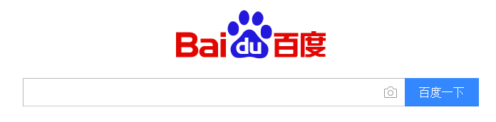

知识点1【C/S、B/S与RIA】-1
说起网络应用，可以分为C/S和B/S两种；
C/S结构是Client/Server（客户机/服务器）的简称，桌面应用程序采用的多是这种结构；
B/S结构是Browser/Server（浏览器/服务器）的简称，特点是客户端无需安装特定的软件，只需要安装一个浏览器就可以与系统进行交互。
百度就是B/S结构的网络应用，你要使用百度，不需要安装什么，只要有浏览器，能上网就行了。
QQ就是C/S结构的网络应用，你要用QQ聊天，就得在电脑上安装QQ软件。
Notes:
C/S优缺点：
由于C/S结构没有像B/S（下一个基本概念介绍）结构中服务器向客户端发送的数据还包含了大量的非实际交换数据，比如请求响应头，还有页面数据等等，它的相应时间还是相对较快的；
由于C/S结构安装的客户端软件，很多的业务逻辑、算法逻辑处理都在客户端进行，这样就减轻了服务器的压力，这是优点，但是带来的问题也显而易见，不但有被反编译的安全隐患，而且不断的安装各种客户端软件，会使客户端越来越臃肿；
在升级维护等工作上带来的麻烦也是令人不愉快，因为每发生一次升级都需要重新更新客户端的软件，这样做的后果就是在开发上的工作量加大，而且用户每次都要更新自己终端上的软件，这些都是令人非常头疼的问题；
由于需要在客户端进行安装特定软件，因此对操作系统有一定的限制；

Slide 14
知识点1【C/S、B/S与RIA】-2
C/S需要安装客户端软件，但是操作往往更为便捷；B/S不需要安装客户端软件，但是用户体验往往不如C/S好，安全性也较C/S要低；
RIA是“Rich Internet Applications”的缩写，意为“富客户端网络应用”；
RIA的主要目标：基于B/S结构，只要有浏览器就可以使用，在浏览器里实现与客户端软件类似的体验；例如：可以局部刷新、可以拖拽等；
RIA都是B/S结构的应用；
RIA
RIA注重提升用户的体验；力求在浏览器里实现客户端软件的体验；
本课程关注学习使用JavaEE的Web组件开发B/S结构的应用，不过多考虑RIA实现；Web前端工程师较多关注RIA技术；

Slide 15
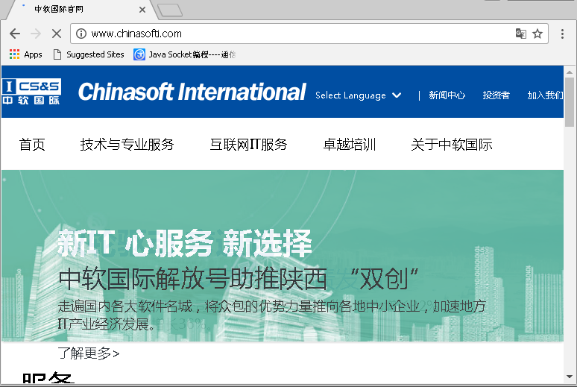
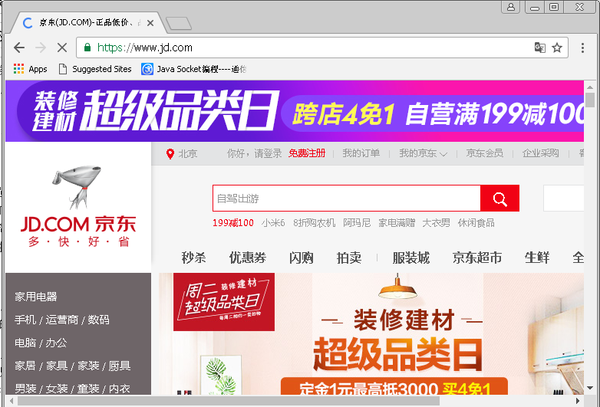
知识点2【Web站点、Web应用、HTTP服务器、Web应用服务器】-1
Web站点即Web Site，也被称为Web网站；比如某公司用来作为宣传使用的官方网站，就是Web站点；
Web应用被称为Web Application，简单来说，就是通过浏览器访问的应用程序，从而为用户提供相关的服务，例如查询、购物、生成报表等；
我们要学习的是开发Web应用。
中软国际公司官网，是一个Web站点，用户能够浏览公司信息，但是该站点不会提供服务。
京东，是一个Web应用，可以为用户提供查询、购物、退货等服务。

Slide 16
知识点2【Web站点、Web应用、HTTP服务器、Web应用服务器】-2
HTTP服务器：也称为Web服务器，主要功能是提供网上信息浏览服务，例如Apache、Nginx、IIS是比较常用的HTTP服务器；使用浏览器访问Web站点或者Web应用，则必须通过HTTP服务器；
Web应用服务器：Web应用服务器能够运行服务器上的应用程序，并将结果返回给客户端浏览器；例如，Tomcat就是一种Web应用服务器；通常情况下，Web应用服务器兼具HTTP服务器的部分功能；
Web站点只需要浏览信息，所以只需要HTTP服务器即可；
Tips
Web应用需要HTTP服务器及Web应用服务器，因为不仅需要浏览信息，还需要运行应用程序；
很多Web应用服务器都兼具HTTP服务器的部分功能，因此本课程中，我们只使用Web应用服务器即可；

Slide 17



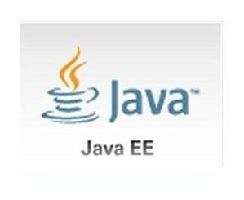
知识点3【开发Web应用的核心技术】
有很多技术可以开发Web应用；
通用网关接口(Common Gateway Interface)，是一个WEB应用服务器提供信息服务的标准接口，目前使用较少；
.Net是微软公司的企业应用框架，其中Asp.net，ADO.net等，都是Web应用开发的核心技术；在中小型企业应用使用广泛；
Php是一种相对简单易学的Web开发技术，目前广泛应用在互联网小型应用；
JavaEE是Oracle公司的企业应用框架，在大型企业应用中应用广泛。其中Servlet、JSP是Web开发组件；
本课程学习使用JavaEE中的Servlet、JSP组件 来开发Web应用，其中JSP的本质就是Servlet，所以我们将先学习Servlet。

Slide 18

知识点4【Tomcat介绍及安装】-1
我们的学习目标是使用Servlet和JSP开发Web应用，Servlet和JSP是JavaEE中的Web组件，Web组件都需要运行在Web应用服务器上；
本课程选用Apache软件基金会的Tomcat做为应用服务器，也称为Servlet容器（Container）；
Tomcat开源、免费，在中小型系统和并发访问用户不是很多的场合下被普遍使用，是开发和调试Servlet/JSP程序的首选；
下载地址：http://tomcat.apache.org/； 本课程采用Tomcat9.0版本；
安装：下载到的是一个压缩包，解压缩即可；【解压路径不要包含中文或空格等】

Slide 19
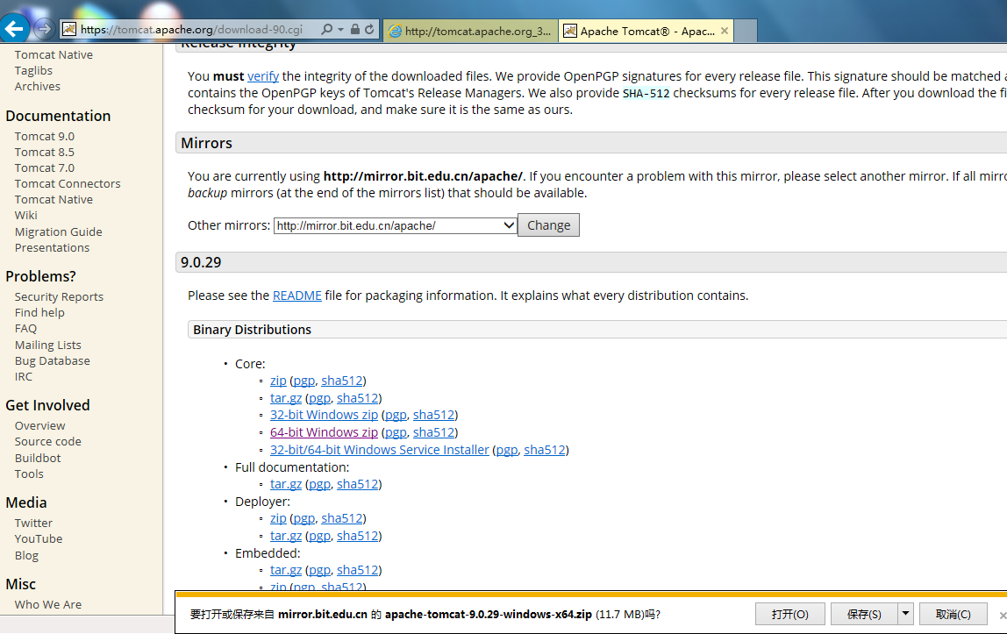
知识点4【Tomcat介绍及安装】-2

Slide 20
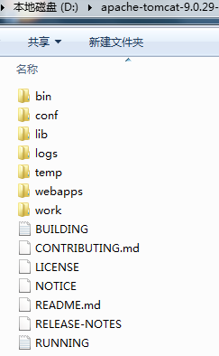
知识点4【Tomcat目录结构】-1

Slide 21
知识点4【Tomcat目录结构】-2
bin目录 用于存放 Tomcat的启动、停止等批处理脚本和Shell脚本
conf目录 用于存放 Tomcat的相关配置文件
lib目录 Tomcat服务器依赖库目录，包含 Tomcat服务器运行环境 依赖jar包
logs Tomcat默认的日志存放路径
temp目录 存放tomcat在运行过程中产生的临时文件
webapps目录 Tomcat默认的Web应用部署目录
work 存放Web应用JSP代码生成和编译后产生的class文件目录

Slide 22
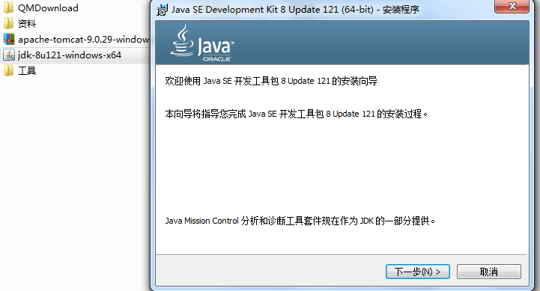
Tomcat启动前需安装JDK

Slide 23
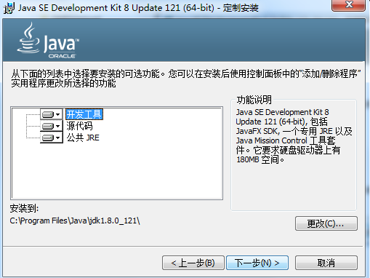
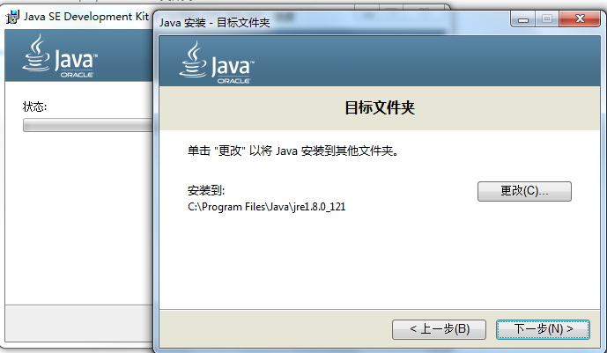
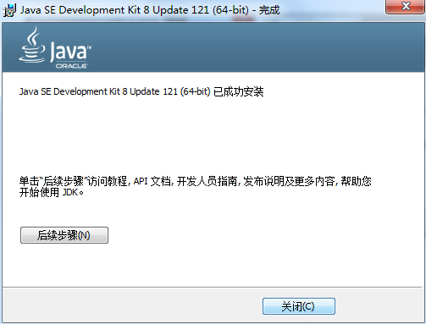
JDK安装

Slide 24
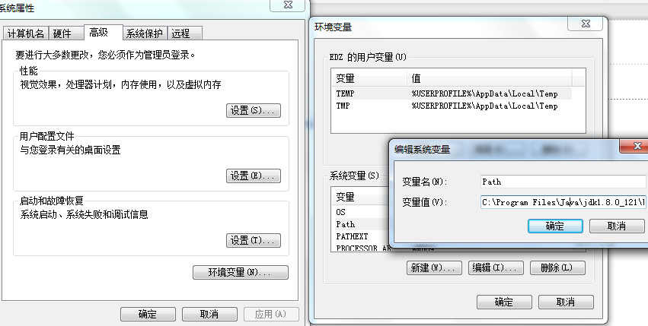
JDK环境变量配置

Slide 25
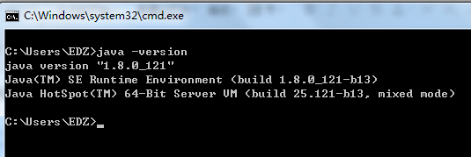
开始----->cmd

Slide 26
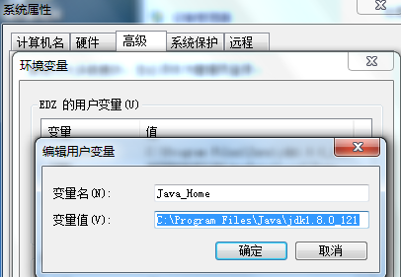
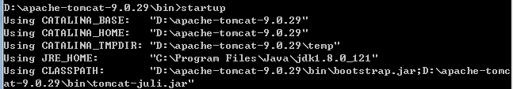
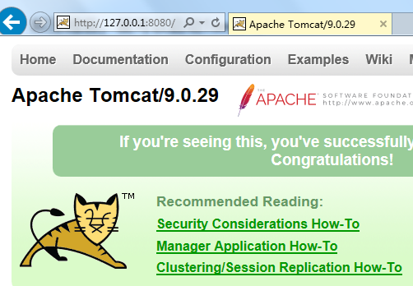
知识点4【Tomcat介绍及安装】-2
解压缩后，就可以启动Tomcat；
设置java_home环境变量，将路径指定到JDK的安装目录下；
在cmd窗口，转到Tomcat安装目录的bin目录，运行startup
启动成功后，可以通过浏览器访问Tomcat
输入 http://127.0.0.1:8080 其中127.0.0.1指的
是访问本机，8080是Tomcat默认端口；
访问到如下页面，说明Tomcat安装启动成功；

Slide 27

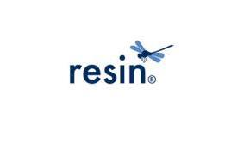

知识点5【常见其他Servlet容器简介】
本课程选择使用Tomcat作为Servlet运行的环境，也就是Servlet容器；
除了Tomcat外，还有其他容器可以使用；
JBoss支持JavaEE标准，能够作为JavaEE应用服务器使用，Servlet容器只是其中一部分；
Resin是CAUCHO公司的产品，是一个非常流行的Servlet容器，性能也比较优良；
GlassFish支持JavaEE标准，是开源的、免费的，能够作为JavaEE应用服务器使用，Servlet容器只是其中一部分；

Slide 28
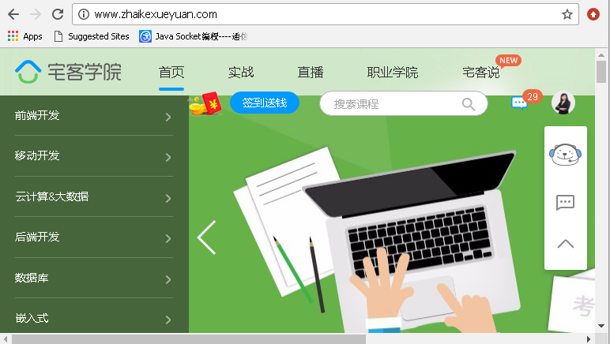

知识点6【Servlet的概念及功能】
Servlet是本课程核心内容，JSP的本质也是Servlet~~
Servlet是JavaEE规范中的Web开发组件；
Servlet运行在服务器端，需要Servlet容器的支持，例如Tomcat；
可以通过浏览器访问Servlet，Servlet可以生成动态页面返回给浏览器；
Servlet也是一段代码，是一个Java类，这个Java类需要遵守一定的编写规范，例如，必须继承于javax.servlet.http.HttpServlet类；
Tomcat
请求访问一个Servlet;
Servlet
Servlet
Servlet
Tomcat运行Servlet，返回给客户端生成的动态页面；

Slide 29
本节总结提问【基本概念及Web应用入门】
C/S和B/S有什么区别？
Web站点和Web应用有什么区别？
Servlet的概念和作用？
本课程主要的学习内容是什么？

Slide 30
本节总结【基本概念及Web应用入门】
C/S被称为胖客户端，用户使用必须安装软件；B/S被称为瘦客户端，用户使用不需要安装软件，只要有浏览器即可；
Web站点只用来浏览信息，Web应用需要运行服务器端的程序，给客户提供服务；
Servlet是JavaEE系列技术中的Web组件，是运行在Web服务器上的程序，用Java代码编写的类，必须遵守一定的规范；
本课程主要学习使用JavaEE规范中的Servlet和JSP开发Web应用，JSP的本质是Servlet；

Slide 31
第2节【第一个Web应用】
知识点1：使用IDE创建第一个Web应用
知识点2：编写第一个Servlet
知识点3： web.xml中配置Servlet
知识点4：部署到Tomcat
知识点5：运行Web应用
知识点6：Servlet的生命周期
Notes:
【本节引言】
本课程主要学习Servlet和JSP，而JSP的本质是Servlet，所以本节先创建最简单的Web应用，编写简单的Servlet，能够运行这个Web应用。

Slide 32
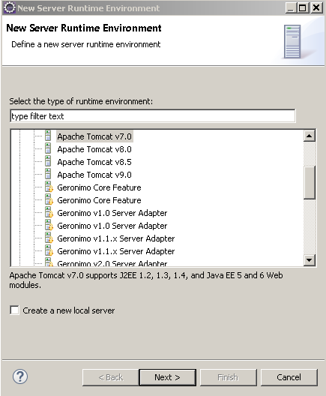
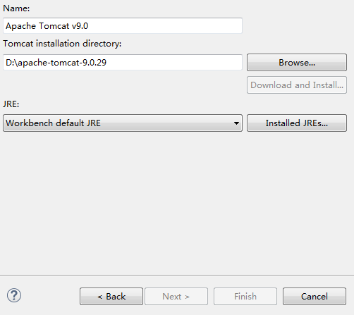
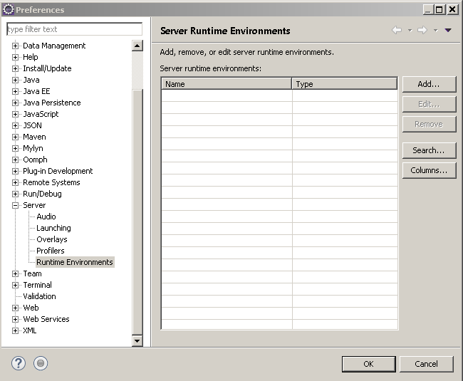
知识点1【使用IDE创建第一个Web应用】-1
本课程采用流行的JavaEE集成开发工具Eclipse；
Web服务器采用Tomcat，为了能够方便使用，先在Eclipse中配置Tomcat；
1
2
3
菜单：Window-preferences-server-runtime environments-add
选择Tomcat9.0版本，点击next按钮；
选择Tomcat安装根目录即可。

Slide 33
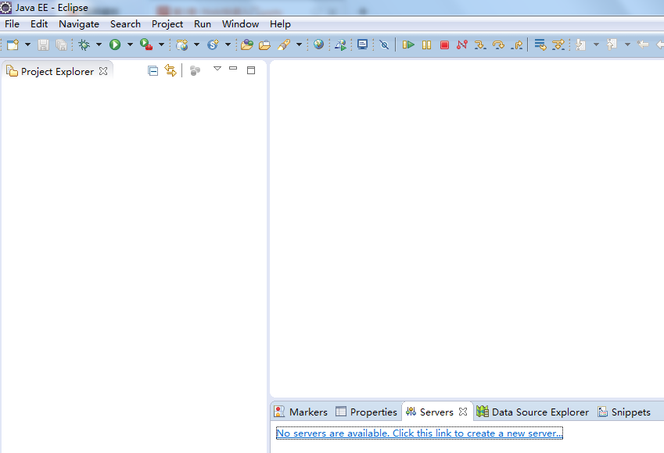
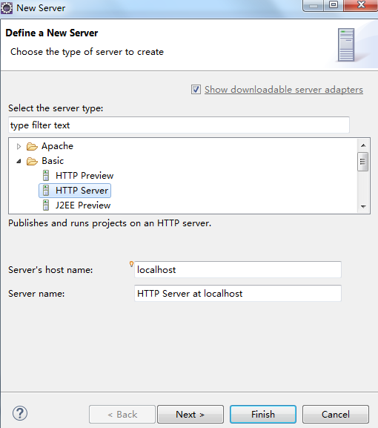
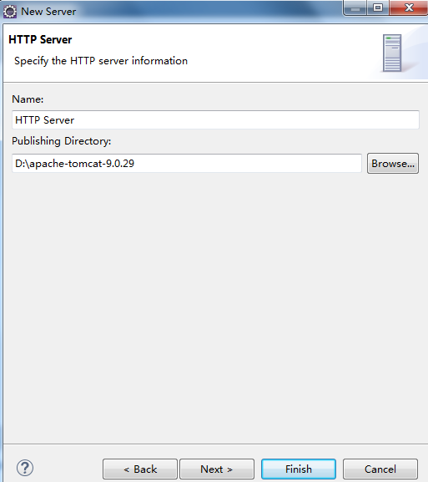
配置服务器

Slide 34
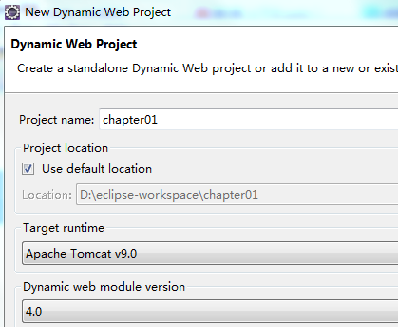
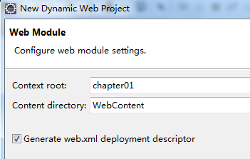
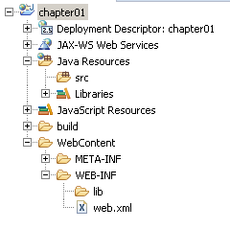
知识点1【使用IDE创建第一个Web应用】-2
创建一个名字为chapter01的Web应用；
src目录下存放所有的.java文件，包括Servlet文件
目录WebContent下存放所有的.jsp文件,HTML文件以及图片等。
1
2
3
菜单：File-new-Dynamic Web Project,填写工程名称chapter01，选用服务器为配置好的Tomcat
勾选自动生成web.xml文件；
生成Web应用工程文件结构；

Slide 35
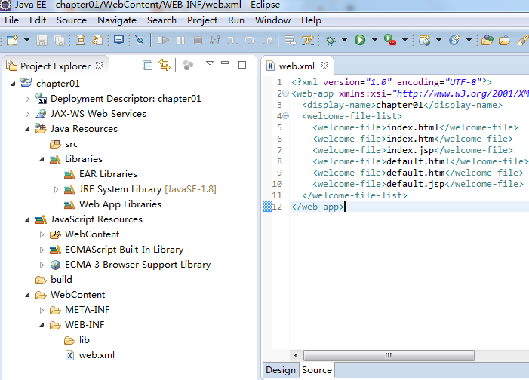
知识点1【使用IDE创建第一个Web应用】-3

Slide 36
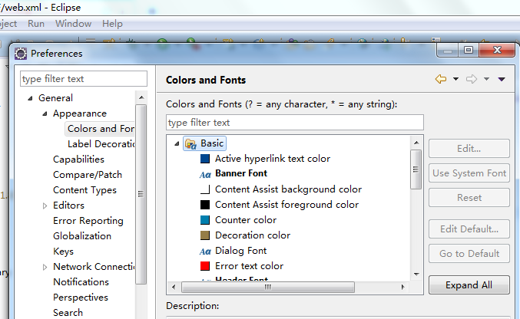
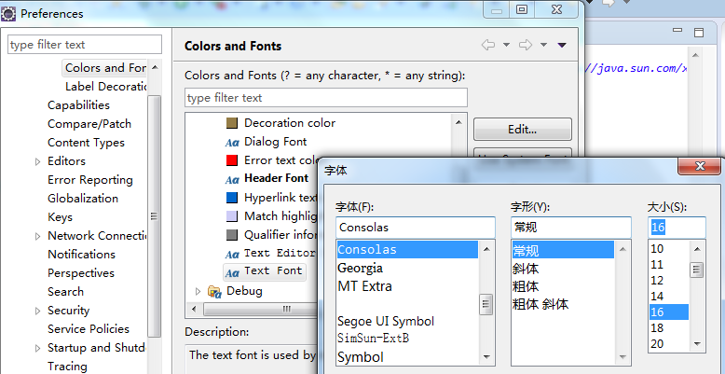
知识点1【使用IDE创建第一个Web应用】-4
菜单：Window-preferences-General-Appearance----Colors and Fonts

Slide 37
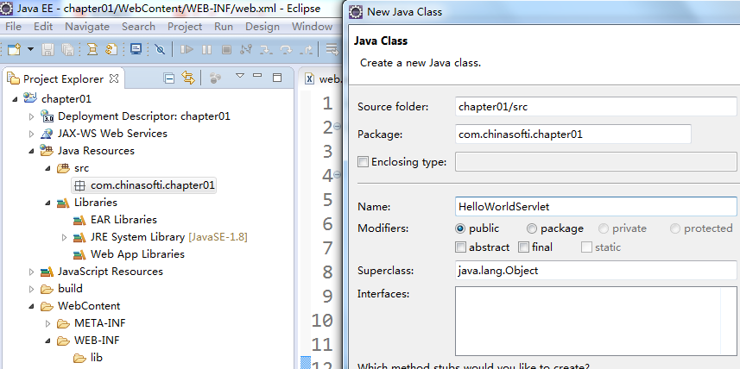
知识点2【编写Servlet类】-1

Slide 38
课堂案例：HelloWorldServlet.java
public class HelloWorldServlet extends HttpServlet {
public void doGet(HttpServletRequest request, HttpServletResponse response) throws IOException {
// 设置响应的内容类型
response.setContentType("text/html;charset=utf-8");
// 获得输出流
PrintWriter out = response.getWriter();
out.println("<html>");
out.println("<head><title>HelloWorld</title></head>");
out.println("<body bgcolor='red'>");
out.println("<center>HelloWorld 世界你好！！！</center>");
out.println("</body></html>");}
public void doPost(HttpServletRequest request, HttpServletResponse response) throws IOException {
this.doGet(request, response);}}

Slide 39
知识点3：编写web.xml
<?xml version="1.0" encoding="UTF-8"?>
<web-app xmlns:xsi="http://www.w3.org/2001/XMLSchema-instance" xmlns="http://java.sun.com/xml/ns/javaee" xsi:schemaLocation="http://java.sun.com/xml/ns/javaee http://java.sun.com/xml/ns/javaee/web-app_3_0.xsd" id="WebApp_ID" version="3.0">
<servlet>
<servlet-name>HelloWorld</servlet-name>
<servlet-class>com.chinasofti.chapter01.HelloWorldServlet</servlet-class>
</servlet>
<servlet-mapping>
<servlet-name>HelloWorld</servlet-name>
<url-pattern>/HelloWorld</url-pattern>
</servlet-mapping>
</web-app>
<servlet>元素包含<servlet-name>及<servlet-class>,其中<servlet-name>可以使用任意标识符，<servlet-class>是Servlet类的完整类名；
<servlet-mapping>元素包含<servlet-name>及<url-pattern>,其中<servlet-name>与已经定义的name对应，<url-pattern>是逻辑url，非常非常重要，访问Servlet就使用这个url-pattern，必须以”/”开头。

Slide 40
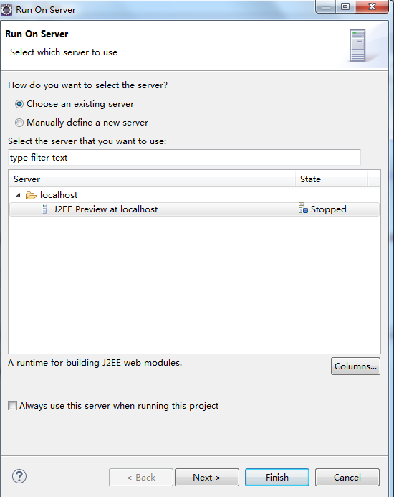
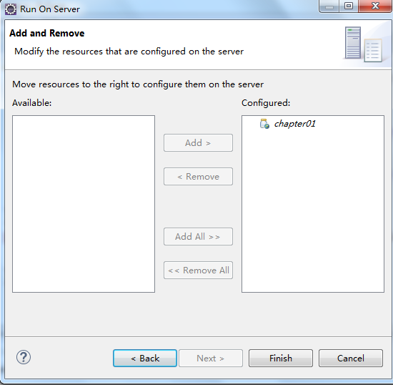
知识点4：部署到Tomcat-1
右键选中工程------>Run As ------>Run on Server-----Finish

Slide 41
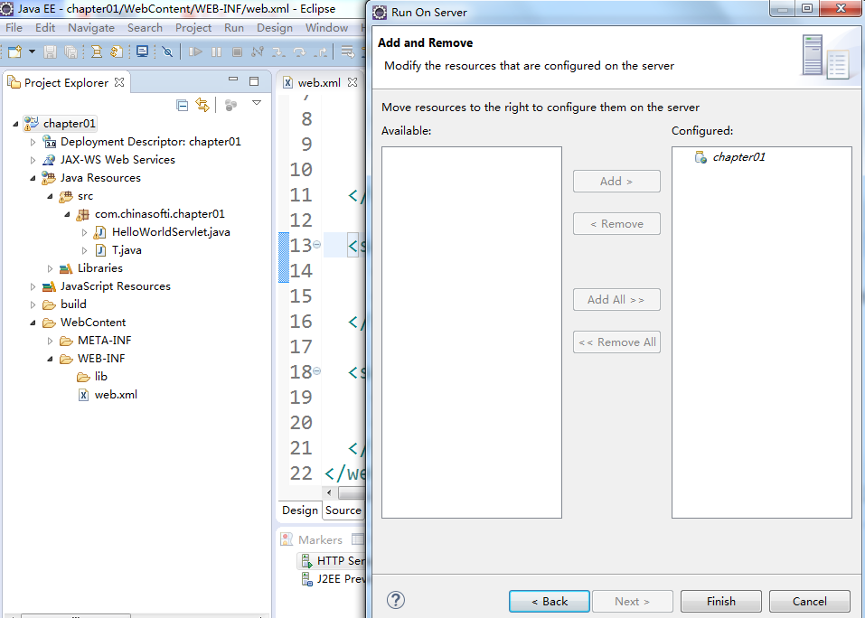
知识点4：启动tomcat服务器

Slide 42
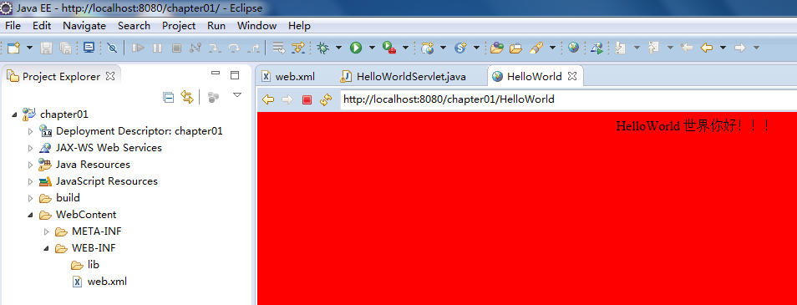
知识点5：运行Web应用 通过url访问资源

Slide 43
课堂案例：LifeServlet.java
public class LifeServlet extends HttpServlet {
private ServletConfig config;
//初始化Servlet
public void init(ServletConfig config) throws ServletException {
System.out.println("＝＝＝＝＝＝＝进入初始化Servlet方法中＝＝＝＝＝＝＝＝");
super.init(config);
this.config = config;
System.out.println("＝＝＝＝＝＝初始化Servlet＝＝＝＝＝＝＝＝＝");
System.out.println("＝＝＝ ＝＝初始化Servlet结束＝＝＝＝＝＝＝＝");
}

Slide 44
课堂案例：LifeServlet.java
//处理Get请求
public void doGet(HttpServletRequest request,HttpServletResponse response) throws IOException, ServletException{
System.out.println("＝＝＝＝进入doGet（）方法中＝＝＝＝＝＝");
this.doPost(request, response);
System.out.println("======调用doGet（）方法===============");
System.out.println("＝＝＝调用doGet（）方法结束＝＝＝＝＝＝＝＝＝");
}

Slide 45
课堂案例：LifeServlet.java
//处理post请求
public void doPost(HttpServletRequest request,HttpServletResponse response) throws IOException,ServletException{
System.out.println("＝＝＝＝进入doPost（）方法中＝＝＝＝＝＝＝＝＝＝＝");
System.out.println("=============调用doPost（）方法=================");
System.out.println("＝＝＝＝＝＝调用doPost（）方法结束＝＝＝＝＝＝＝＝＝");
}
//调用destroy方法
public void destroy(){
System.out.println("=========系统调用destroy（）方法=============");
}
}

Slide 46
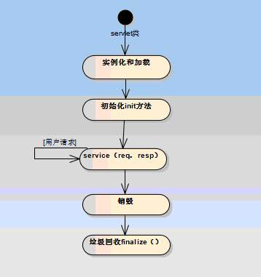
生命周期流程图
init()仅执行一次
service()执行多次
destroy()仅执行一次

Slide 47
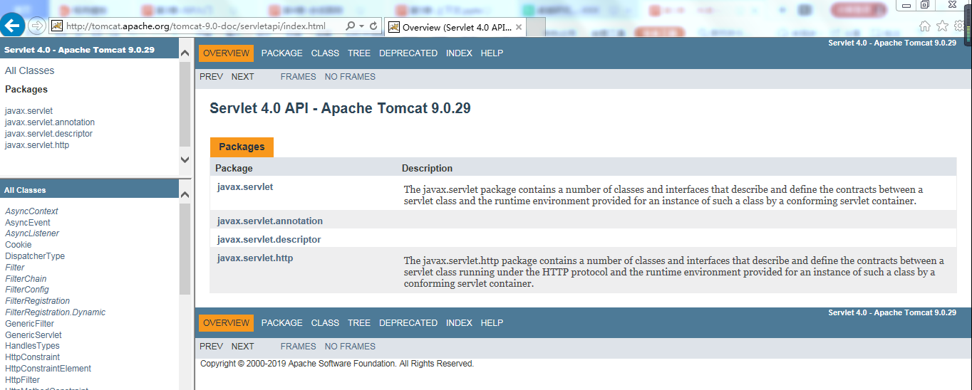
最新servlet4.0 api下载地址 http://tomcat.apache.org/tomcat-9.0-doc/servletapi/index.html

Slide 48
知识点6【Servlet的生命周期】-1
一个Servlet类总是继承HttpServlet，它的“家谱”如下：
主要方法：
1、init
2、service
3、destroy
主要方法：
1、getInitParameter
2、getServletContext
Servlet接口
ServletConfig接口
主要方法：
增加无参init方法，同时重写接口中方法
GenericServlet类
主要方法：
系列doXXX方法，处理不同方式的请求；常用doGet、doPost
HttpServlet类
主要方法：
通常覆盖doGet、doPost方法，或无参init方法
自定义的Servlet类
Notes:
两个顶级接口
Servlet
ServletConfig
接口的实现类
GenericServlet
基于HTTP协议的实现类
HttpServlet
自定义的Servlet类往往都直接继承HttpServlet，因此自定义的Servlet类中都可以直接调用两个接口及一个实现类的方法，也可以根据情况去覆盖这些方法
最常使用的方法：
ServletConfig: getInitParameter、getServletContext

Slide 49
知识点6【Servlet的生命周期】-2
当用户第一次从浏览器请求访问LifeServlet时，对应的LifeServlet的生命周期简略描述如下：
1
Tomcat调用LifeServlet的构造方法，创建该类的对象；
2
Tomcat调用JavaEE API中的初始化方法：先调用有参数的init方法，再调用无参的init方法，进行初始化工作；
3
初始化成功后，调用service服务方法，通过判断请求方式，调用相应的doXXX方法，如doGet、doPost等方法；
4
doXXX方法正常返回后，即提供服务结束；
5
Tomcat根据使用情况，在适当的时机销毁Servlet对象，销毁前调用destroy方法；
Notes:
两个顶级接口
Servlet
ServletConfig
接口的实现类
GenericServlet
基于HTTP协议的实现类
HttpServlet
自定义的Servlet类往往都直接继承HttpServlet，因此自定义的Servlet类中都可以直接调用两个接口及一个实现类的方法，也可以根据情况去覆盖这些方法
最常使用的方法：
ServletConfig: getInitParameter、getServletContext

Slide 50
Web程序调试和排错
Web程序常见错误：
404错误---找不到访问的页面或资源
运行时，URL输入错误
将页面放在WEB-INF下
外部启动Tomcat，未部署项目
500错误----JSP页面代码有误
JSP页面代码有错误
页面无法显示
未启动Tomcat

Slide 51
本节总结提问【第一个Web应用】
Servlet需要在web.xml中配置什么信息？
自定义Servlet类的继承关系如何？
自定义Servlet类中一般写什么方法？
Servlet的生命周期如何？

Slide 52
本节总结【第一个Web应用】
在web.xml中，需要对Servlet配置<servlet>以及<servlet-mapping>，其中url-pattern是访问Servlet使用的逻辑地址；
自定义Servlet类都继承于HttpServlet，HttpServlet的父类是GenericServlet;
GenericServlet实现了Servlet和ServletConfig两个顶级接口；
自定义Servlet类中一般重写doGet或doPost方法，需要的话可以重写无参init方法进行初始化操作；
请求Servlet后，容器会创建Servlet对象并进行初始化，调用doXXX方法响应特定的HTTP请求，不再使用时容器将销毁Servlet。

Slide 53
本章总结
本章主要学习Web应用开发的基本概念，了解C/S及B/S，Web站点及Web应用，HTTP服务器及Web应用服务器等；
明确课程目标，学习JavaEE中的Servlet以及JSP技术开发Web应用；
JSP的本质是Servlet，所以从Servlet开始学习；
使用IDE创建一个简单的Web应用，编写简单的Servlet，部署应用，并通过浏览器访问应用；
了解自定义Servlet类的继承关系，生命周期。

Slide 54
本章作业
作业1：
题目：创建Web应用，编写一个Servlet，实现功能：在页面中输出个人简历。
难度：低
作业2：学会查询Servlet API
Notes:
体会用Servlet生成页面的繁琐，为后续引出JSP做好铺垫。

